Slide 1
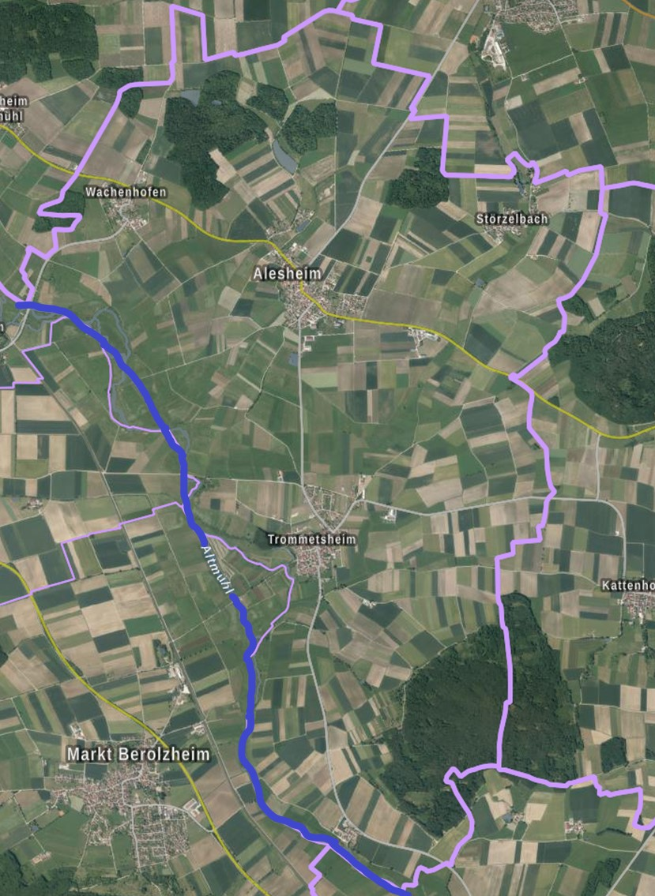
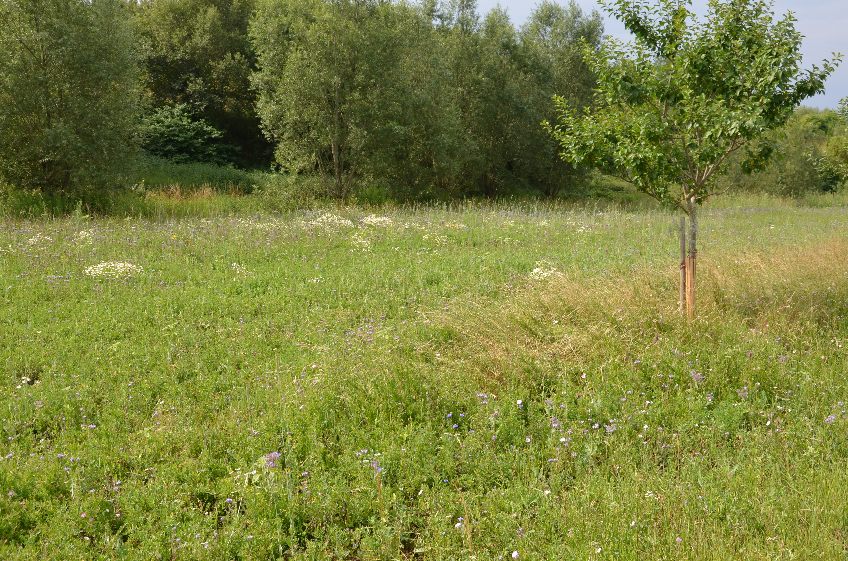
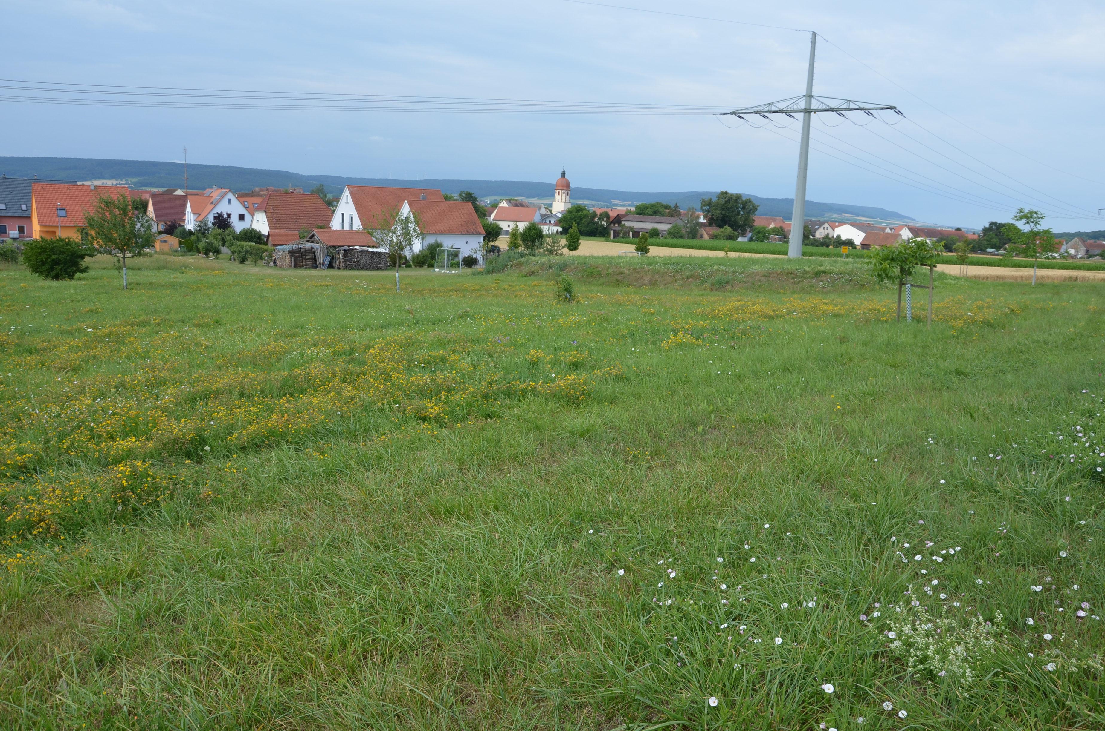
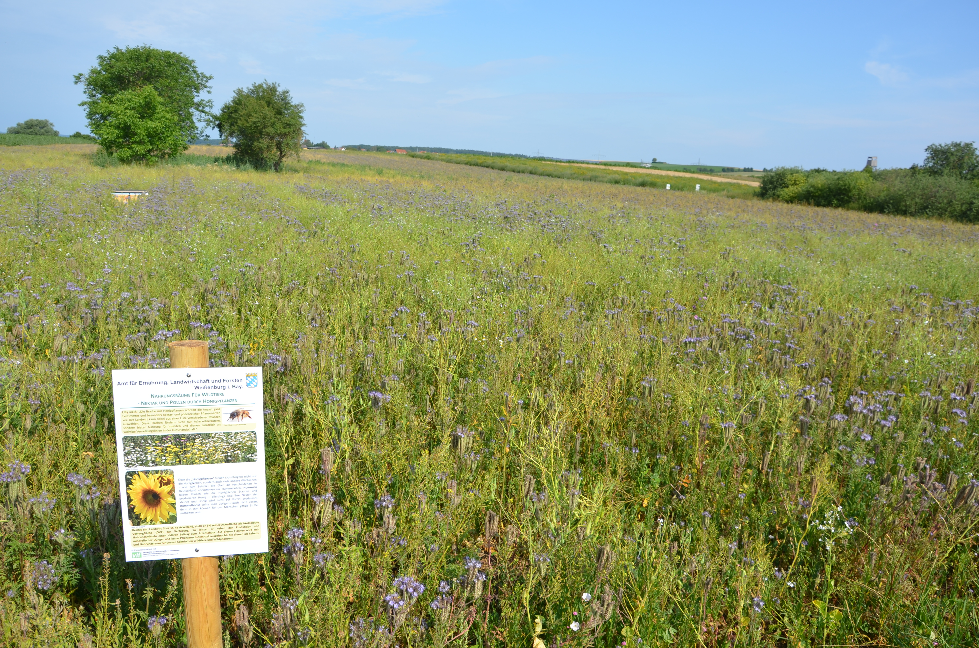
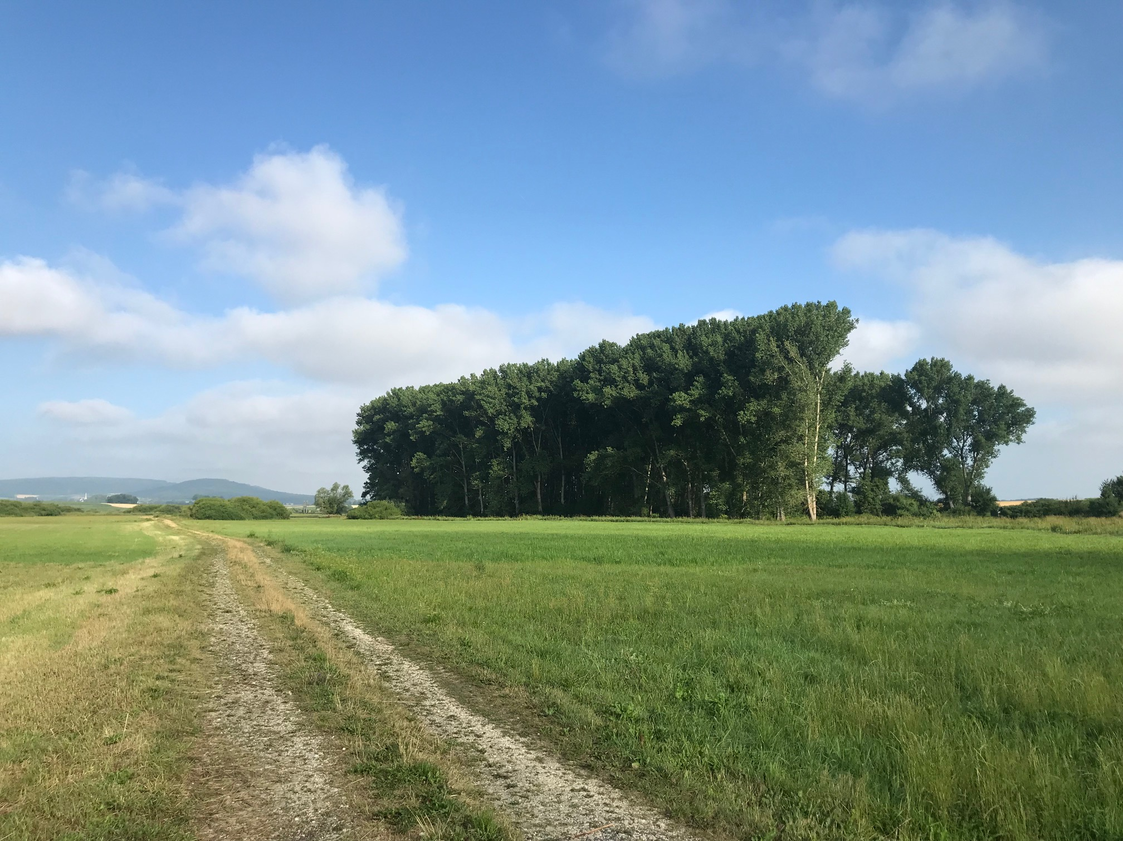
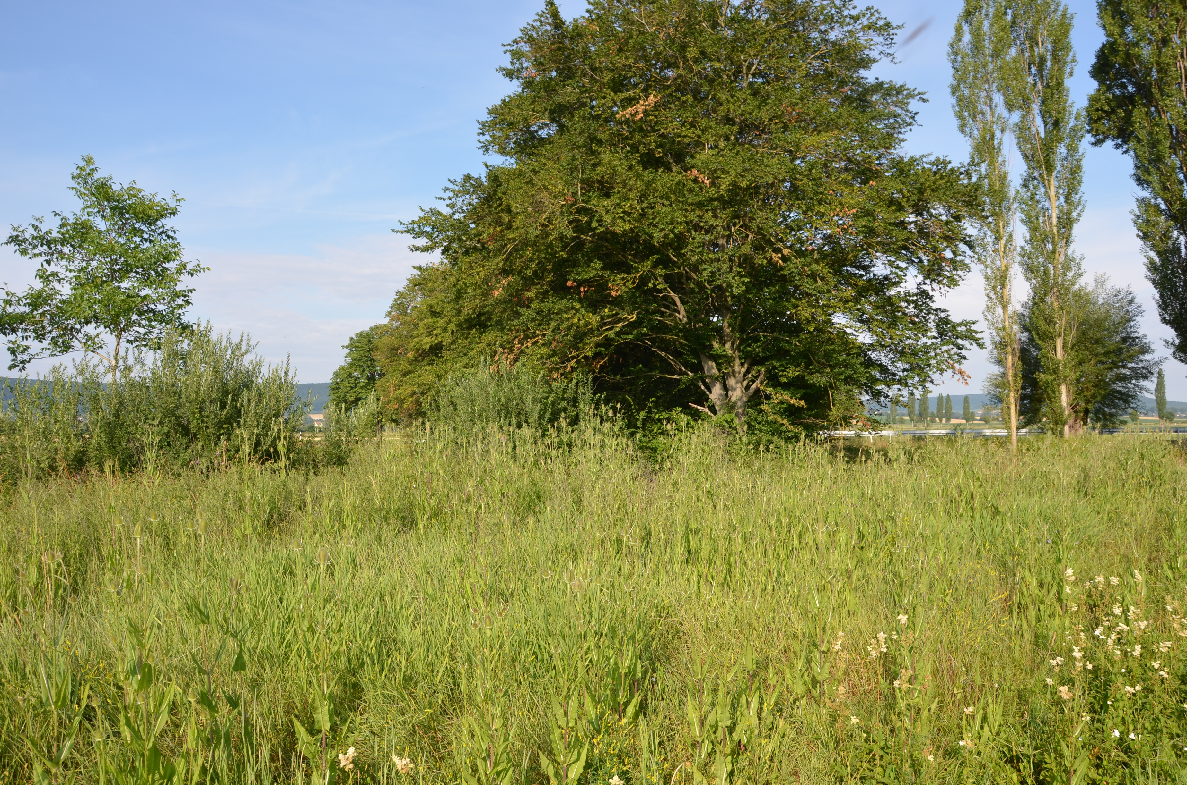
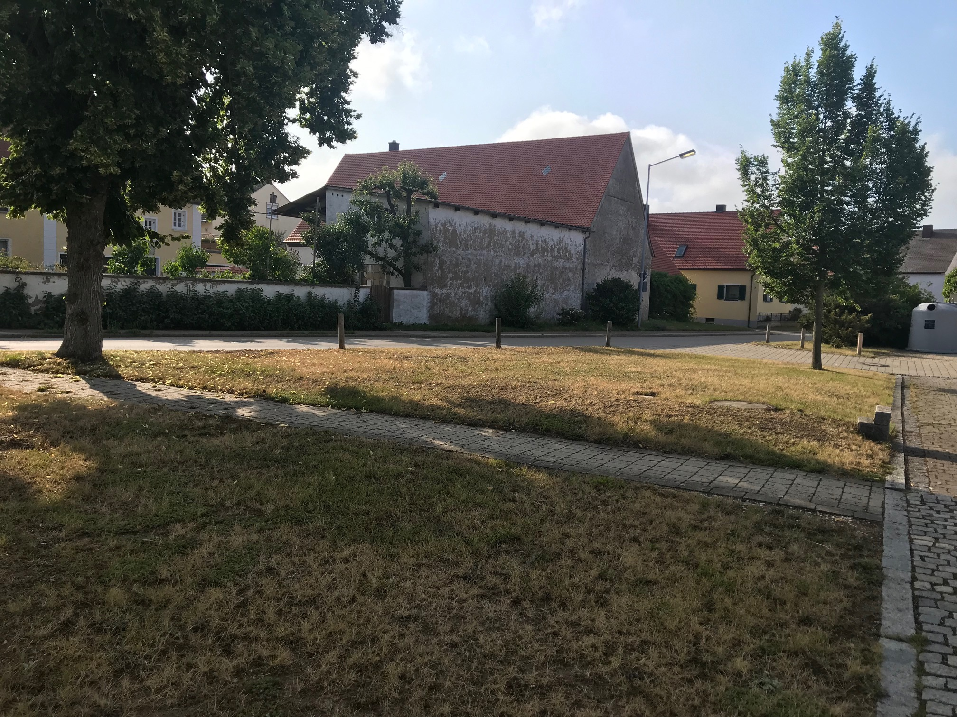
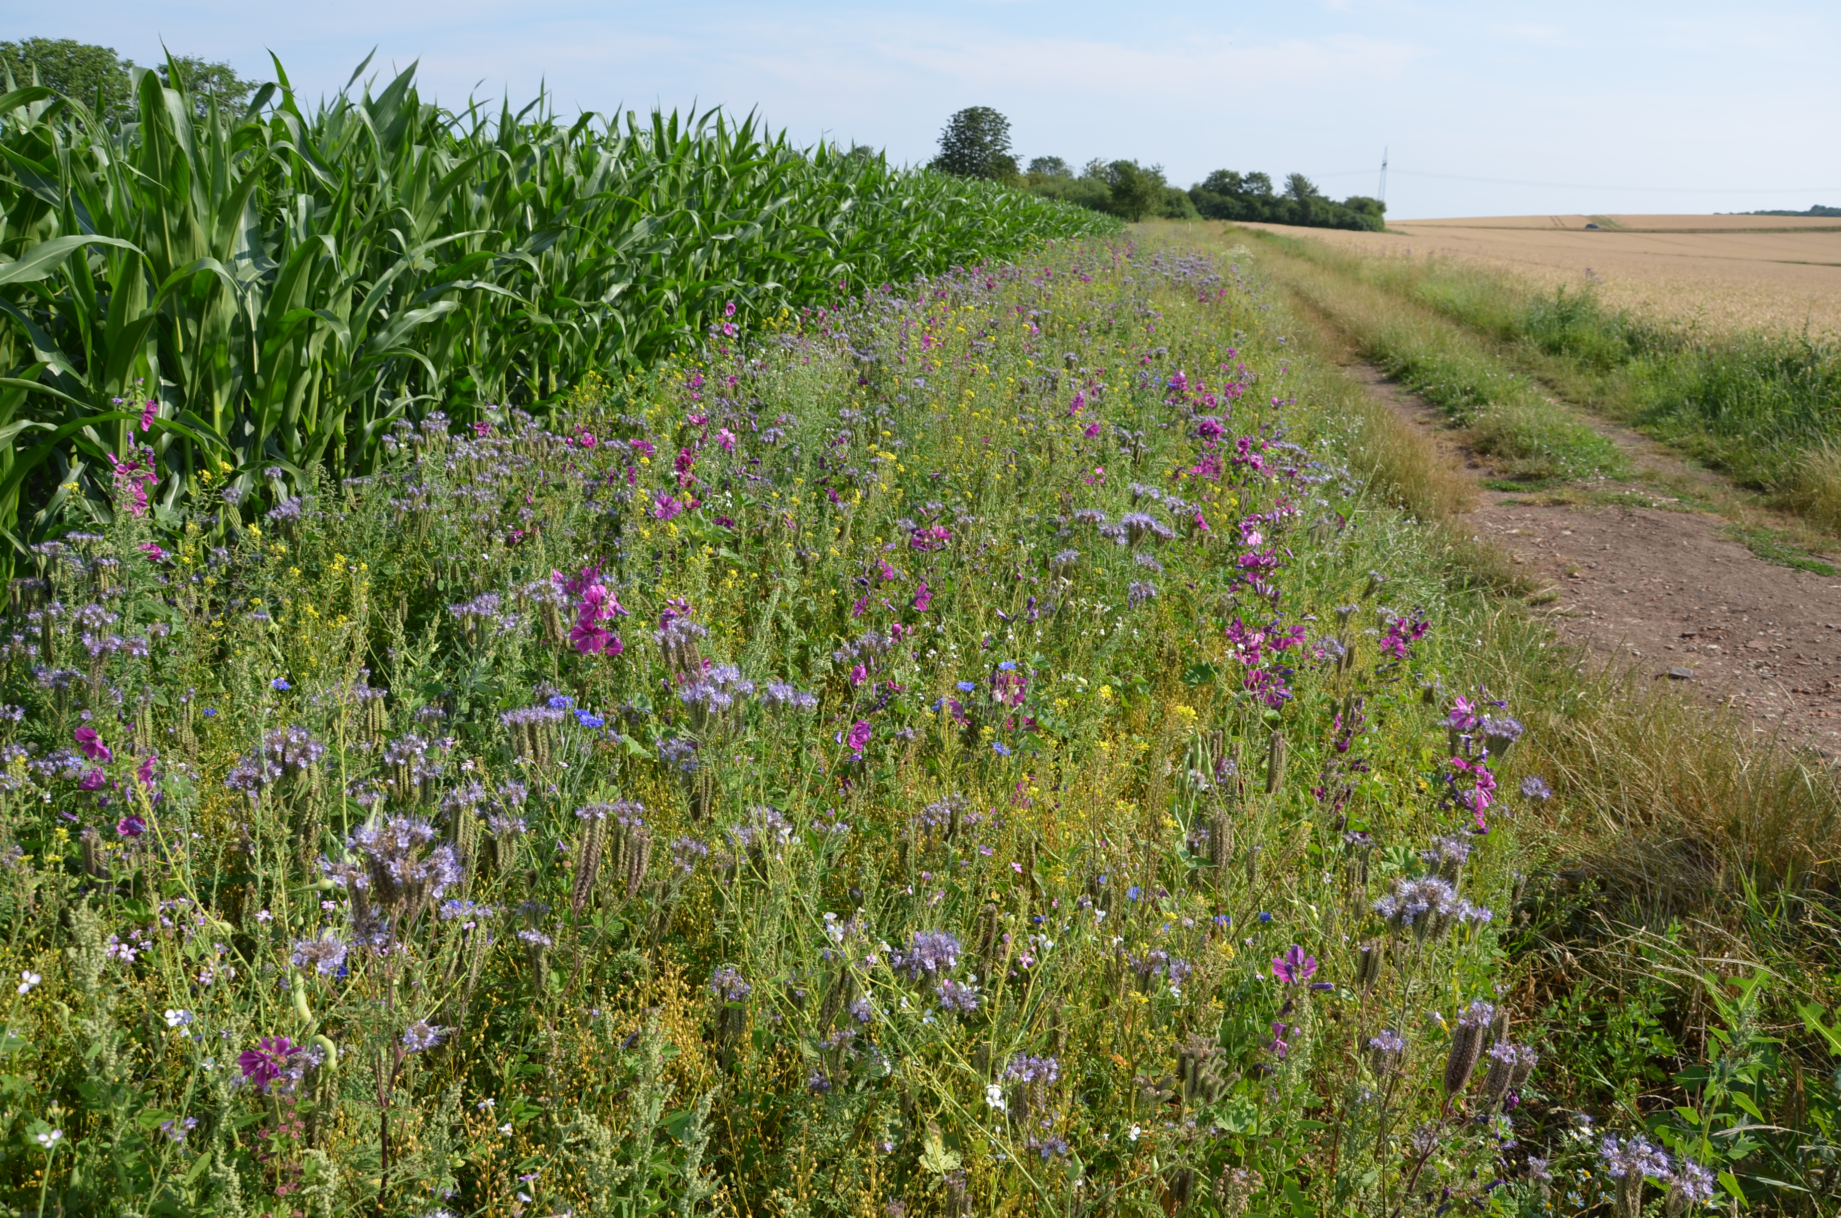
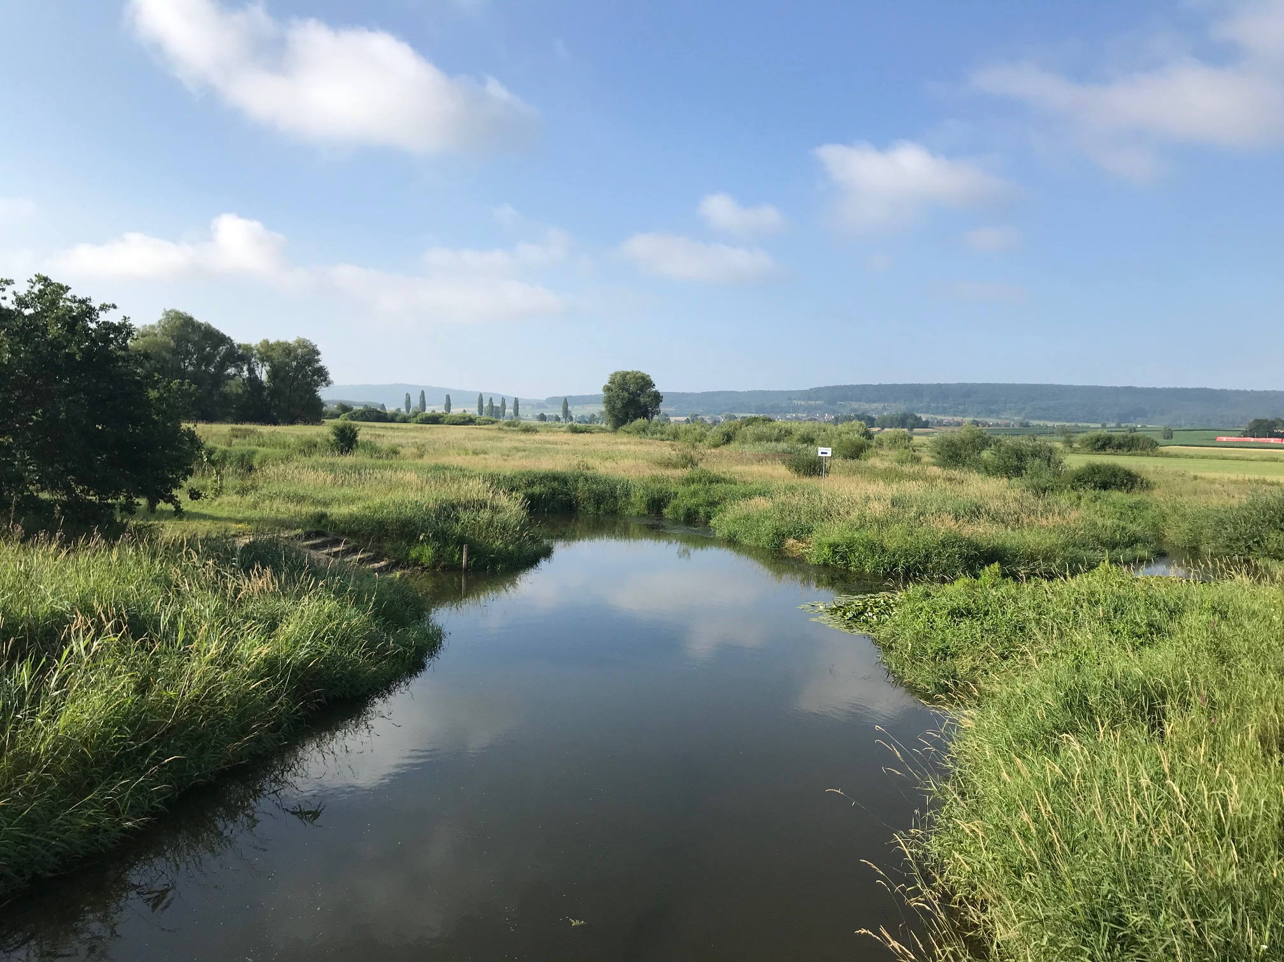
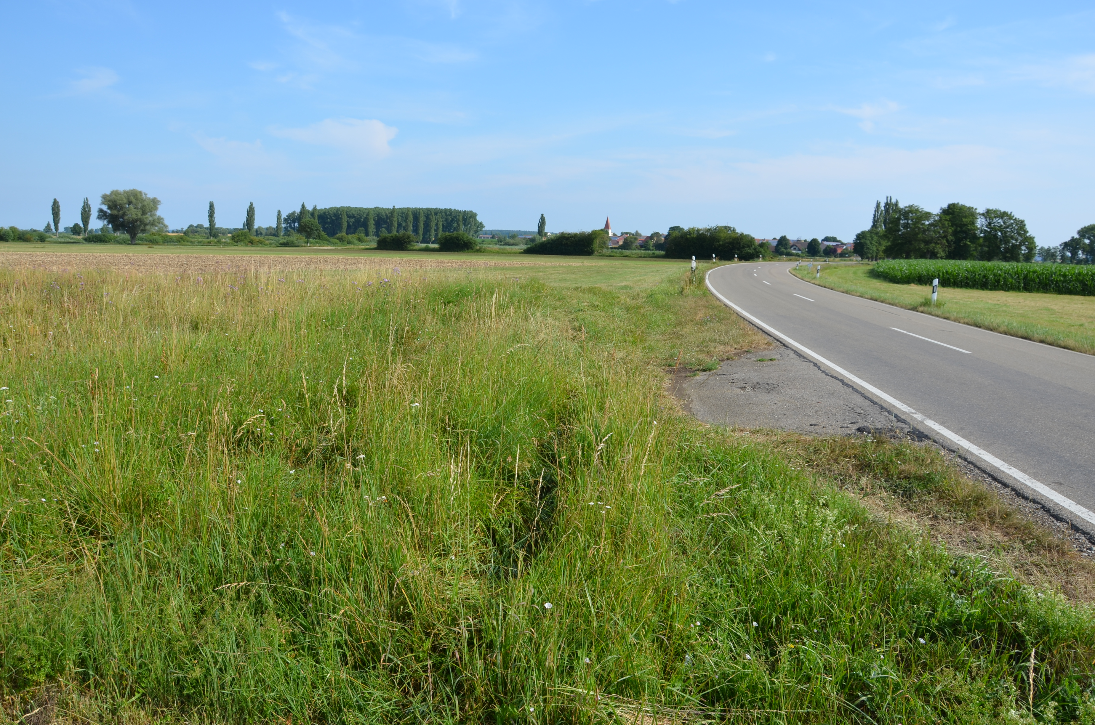
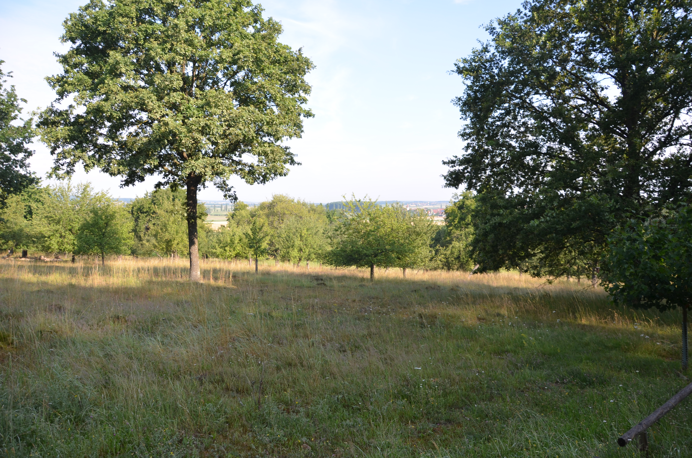
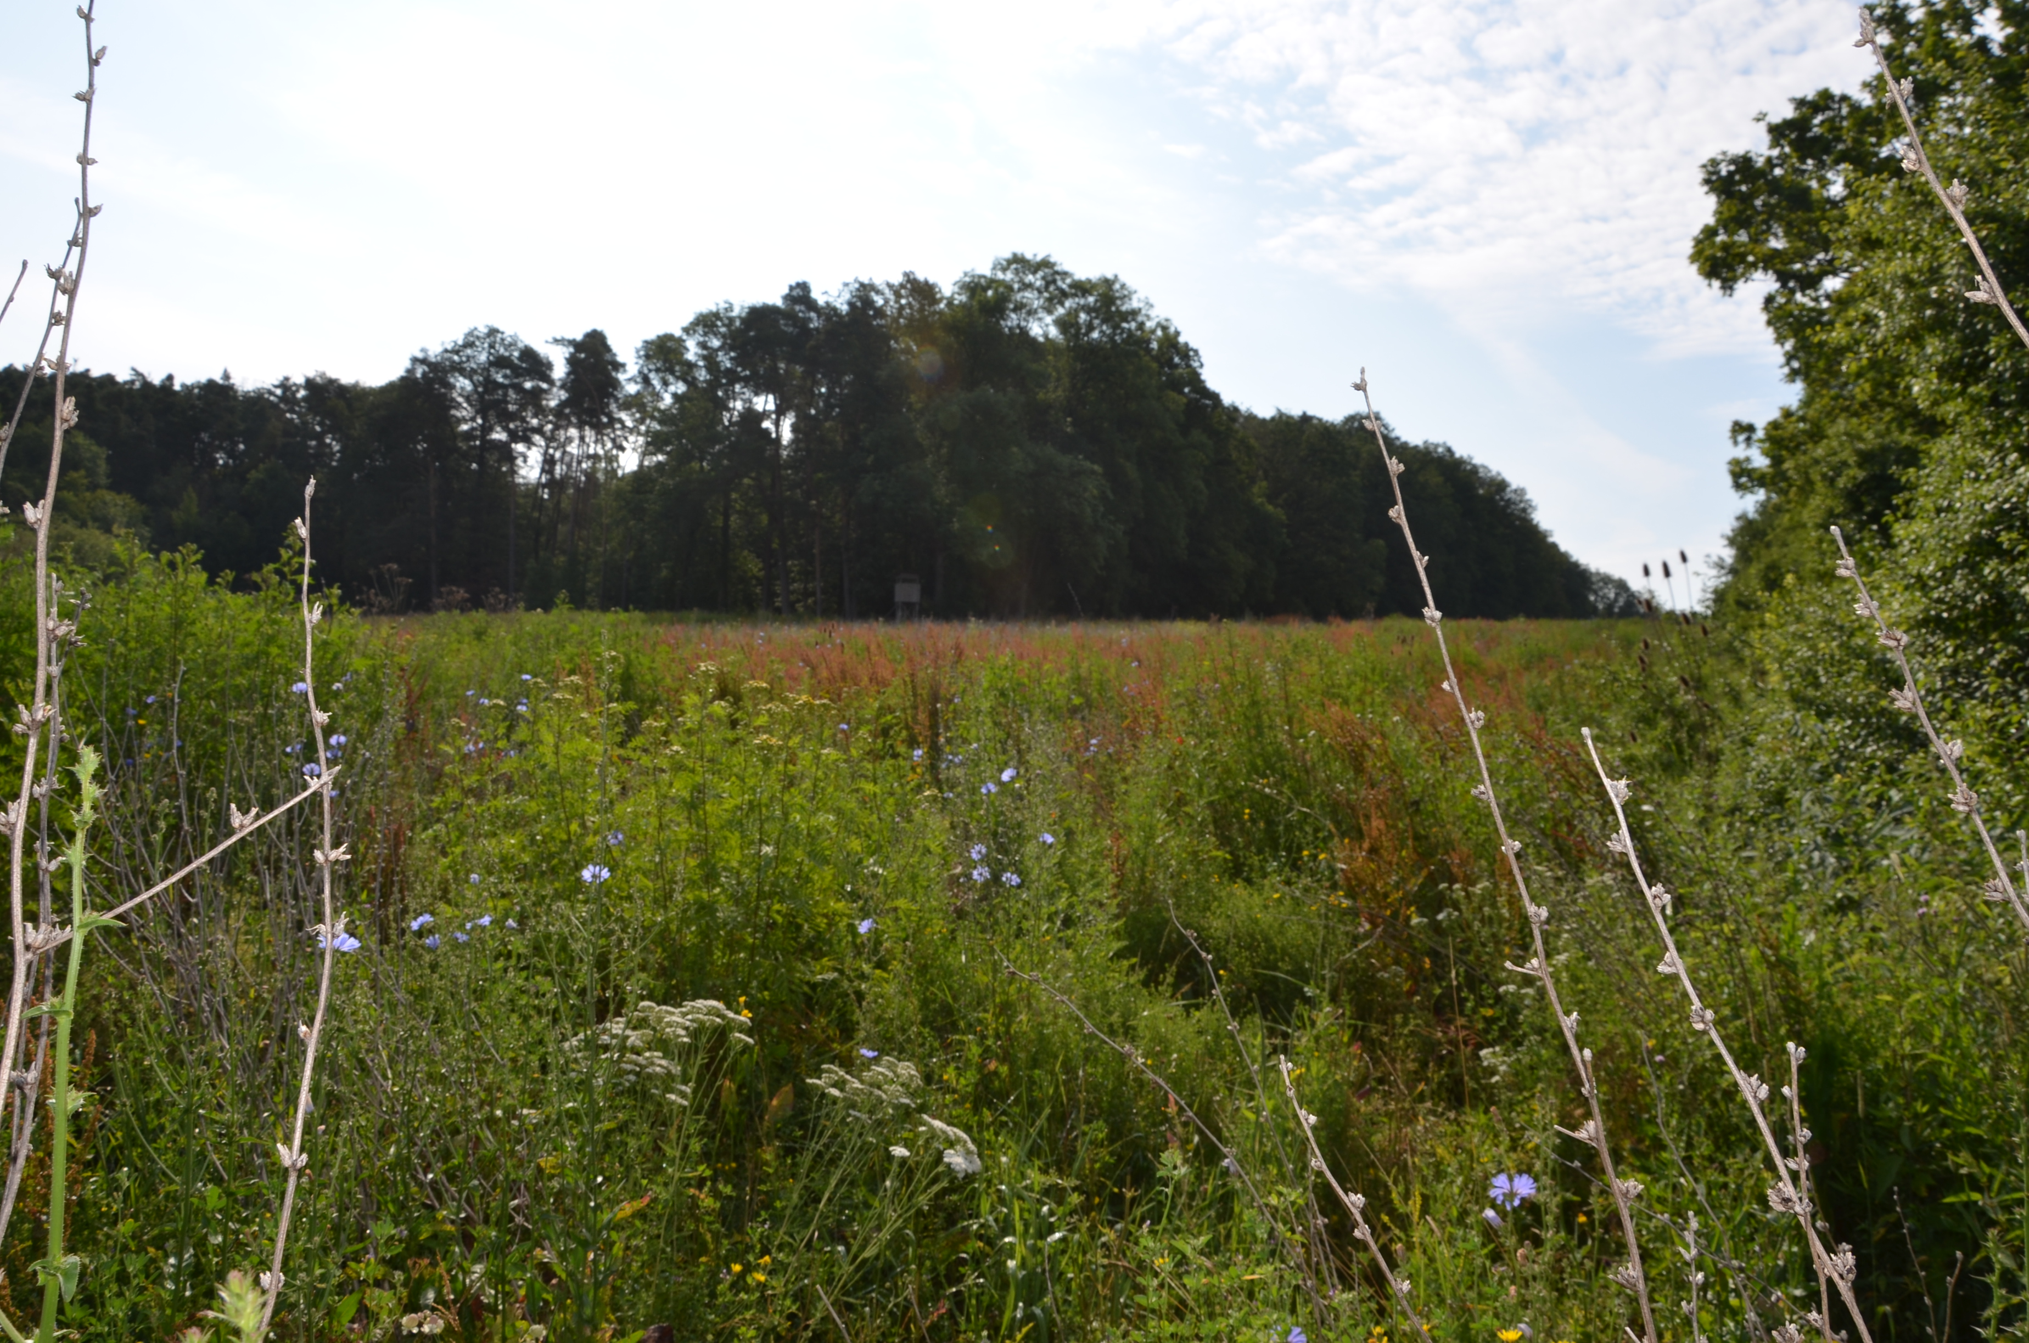
Streuobstwiese
Wiesenfläche am Ortsrand
Streuobstwiese
Wiesenfläche am Ortsrand
Blühfläche und Blühstreifen:
Wäldchen
Blühfläche und Blühstreifen:
Wiesen- und Heckenstruktur
Flächen innerorts
Wäldchen
Altmühl
Wiesen- und Heckenstruktur
Wiesenstreifen
Flächen innerorts
Streuobstwiese
Streuobstwiese
Wiesenstreifen
Mehrjähriger Wildacker
Altmühl
Mehrjähriger Wildacker

Slide 2
Streuobstwiese
Wiesenfläche am Ortsrand
Blühfläche und Blühstreifen:
Flächen innerorts
Wiesen- und Heckenstruktur
Wäldchen
Altmühl
Streuobstwiese
Wiesenstreifen
Mehrjähriger Wildacker

